Slide 1
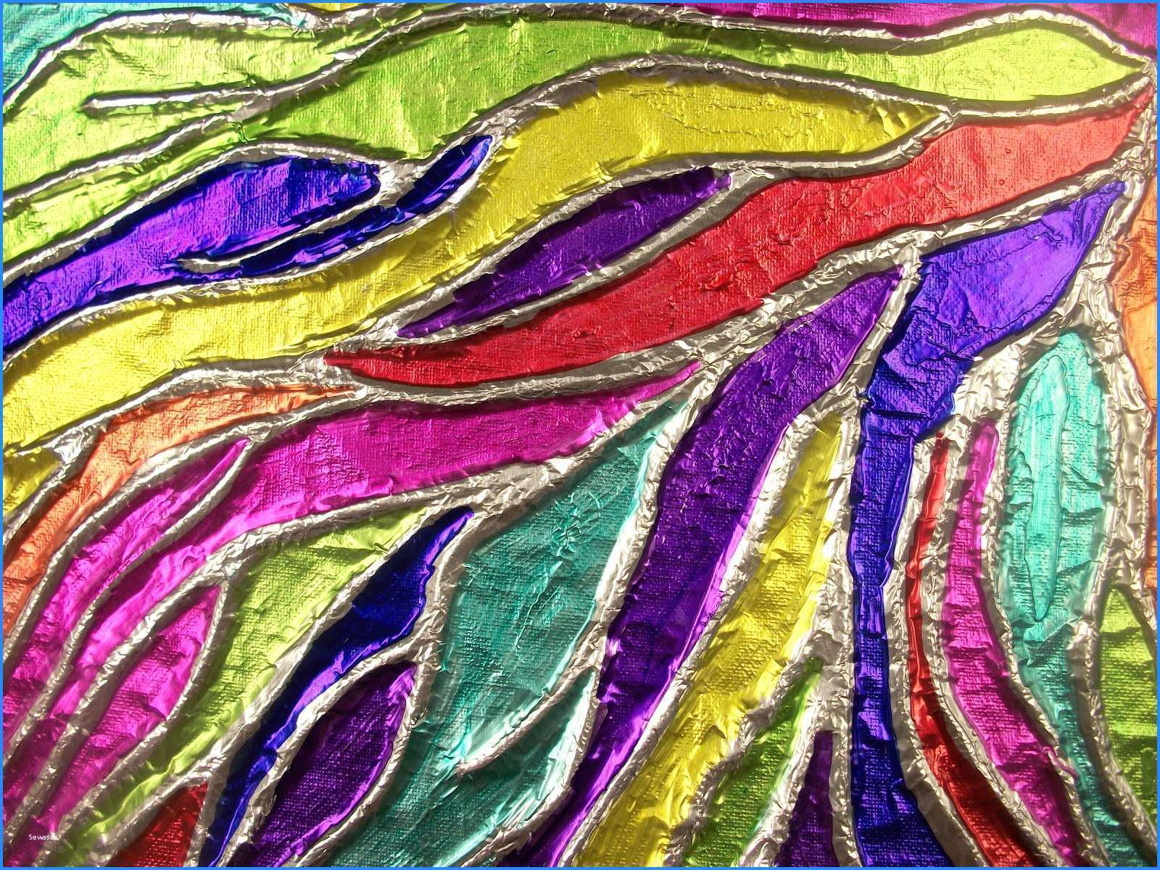
ART ateliér
Maľovanie na alobal
Oblasť: výtvarná, technická, autor: Mgr. Miriam Bencová

Slide 2
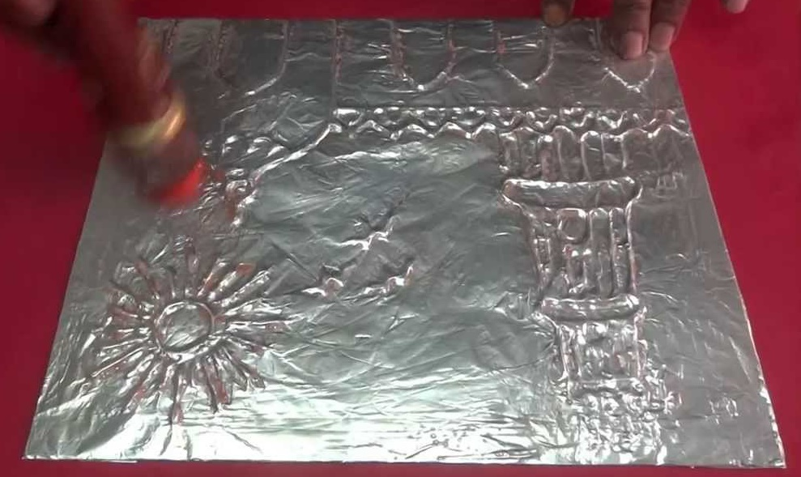
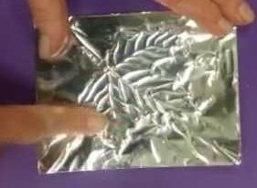
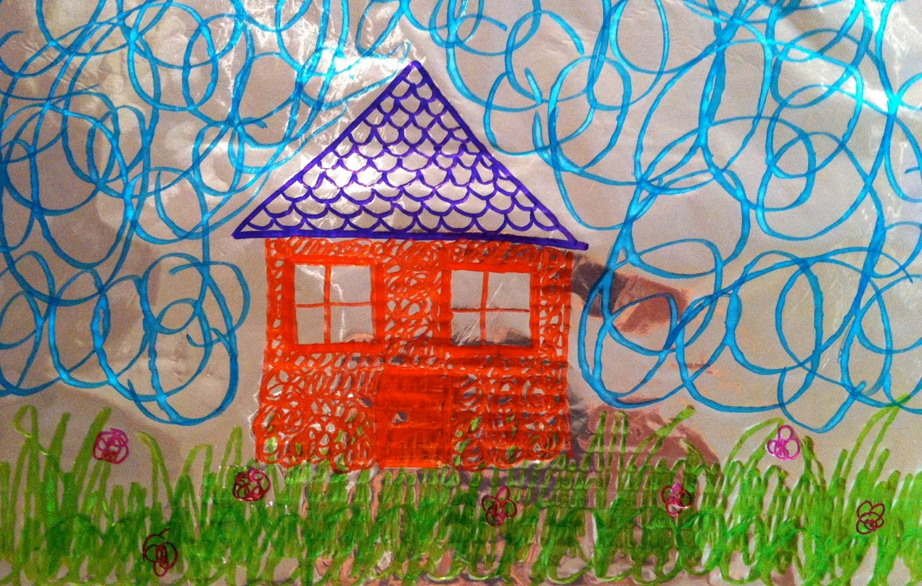
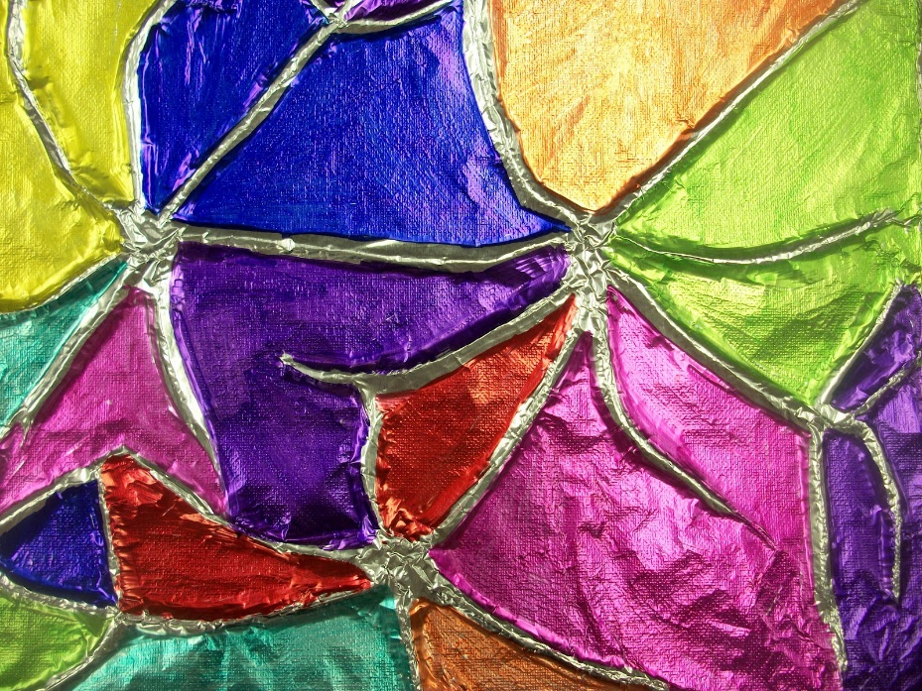
Maľovanie na alobal je netradičná a zaujímavá technika výtvarného tvorenia. Pri vytváraní obrázkov máme niekoľko možností...
maľovanie vlastných návrhov
vyfarbovanie reliéfnych obrázkov
vytváranie „mozaikových“ obrázkov
Na vymaľovanie obrázkov môžeme použiť:
temperové farby (s pridaním koncentrátu na riad, aby sa tempera ľahšie nanášala na alobal)
permanentnými fixkami (rýchlo schnú a nerozmazávajú sa)
Vymaľovanie podľa reliéfu
Mozaikový obrázok
Kreslenie podľa vlastnej fantázie

Slide 3
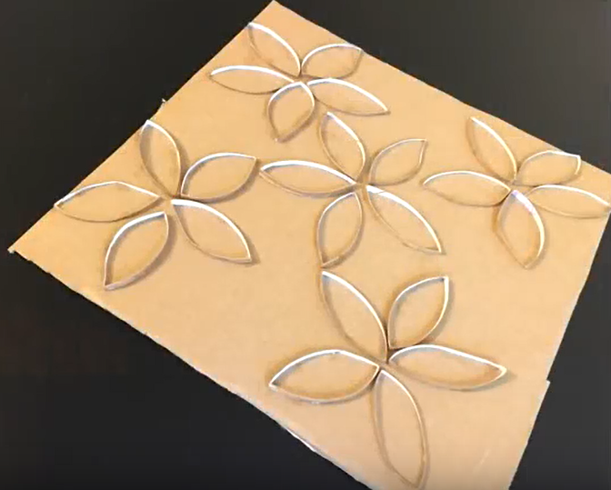
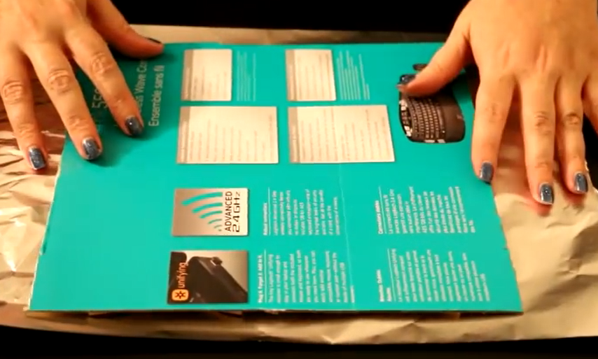
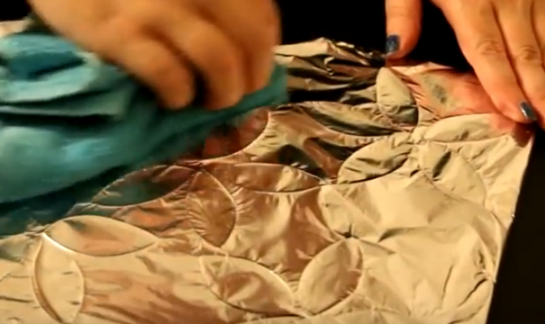
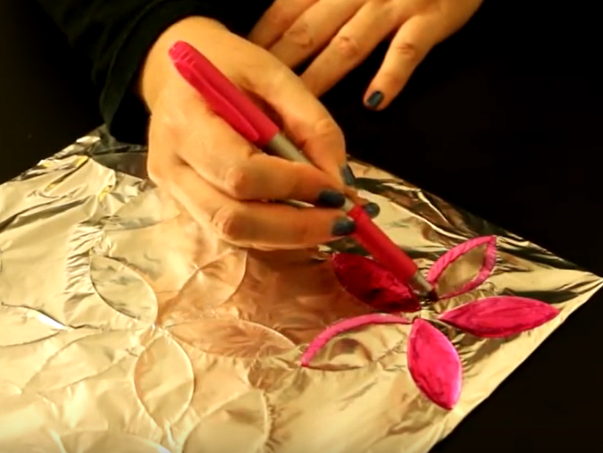
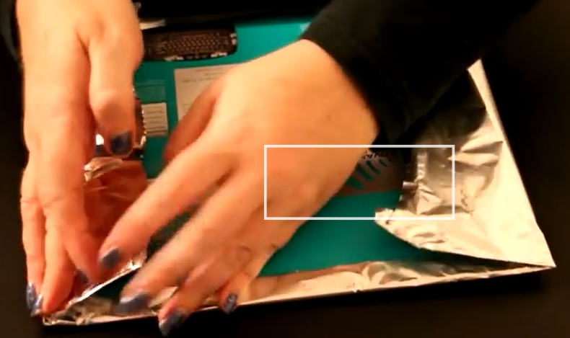
Maľovanie podľa reliéfneho obrázku
Potrebujeme: kartón ľubovoľnej veľkosti, alobal, fixky alebo tempery (prostriedok na riad)
Postup:
pripravíme si kartón, na ktorý sme napr. z roliek toaletného papiera pripravili vystupujúce kvety
z rolky odtrhneme pás alobalu a položíme „matnou“ stranou nahor
pripravený obrázok otočíme vystupujúcim obrázkom nadol
mäkkou handričkou prechádzame po obrázku pod alobalom, čím dosiahneme zobrazenie pripraveného reliéfu
pripravenými fixkami postupne vyfarbujeme časti obrázka
1.
4.
5.
3.
2.

Slide 4
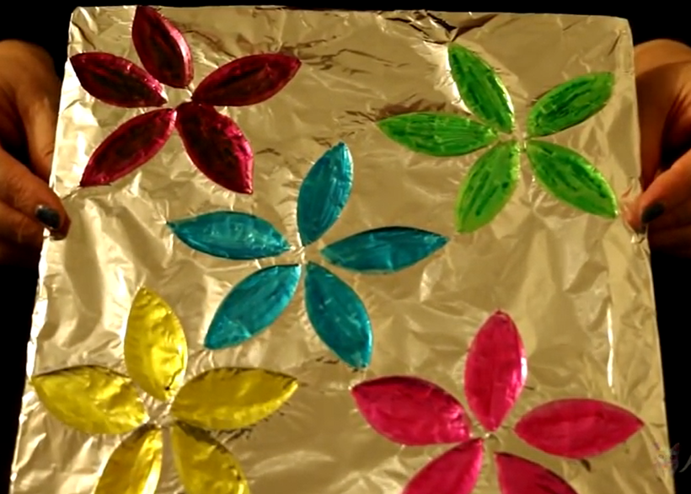

Slide 5
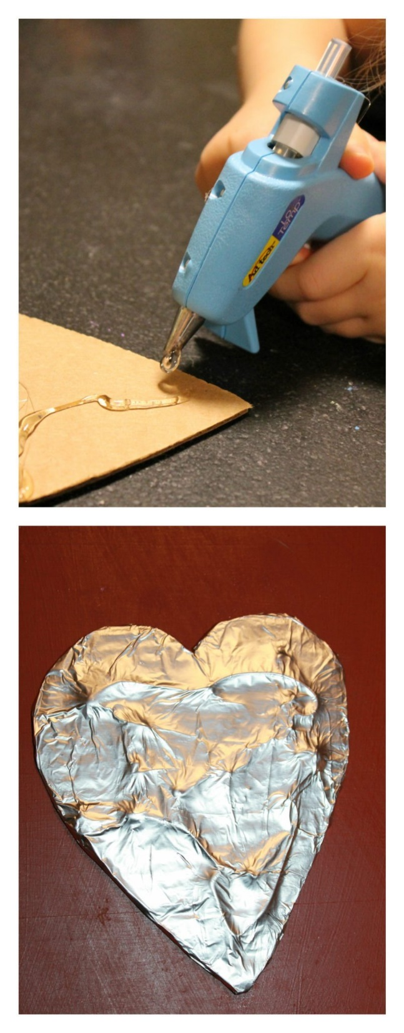
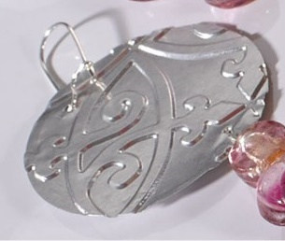
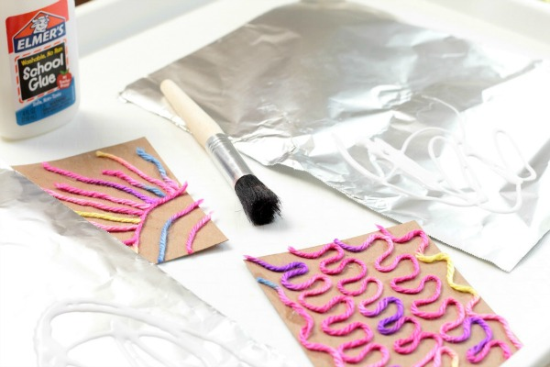
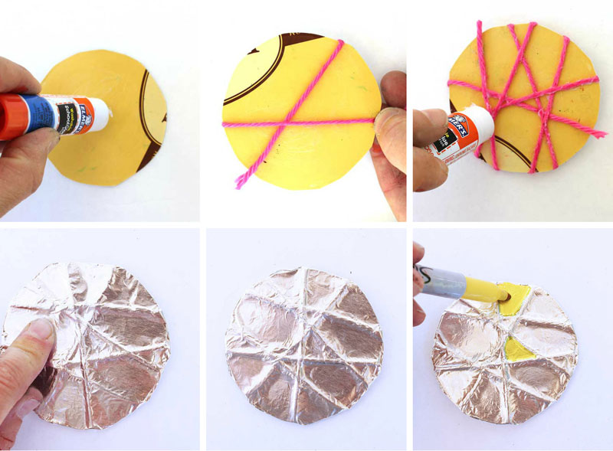
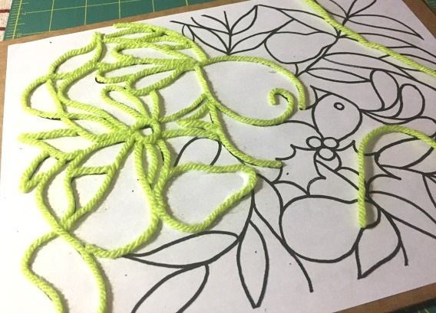
Ako získať reliéf? ☺
napríklad tavnou pištoľou alebo obalením predmetu
napr. tácky, ktorá
má zospodu vzor,
priliepaním vlny alebo špagátu na pripravený obrázok,
obalením čohokoľvek, čo má tvrdý a
„vzorovaný podklad...

Slide 6
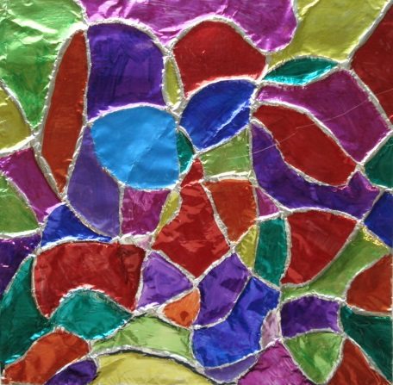
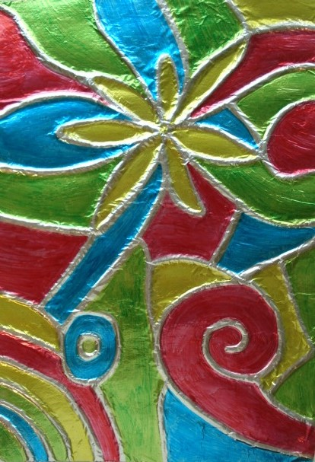
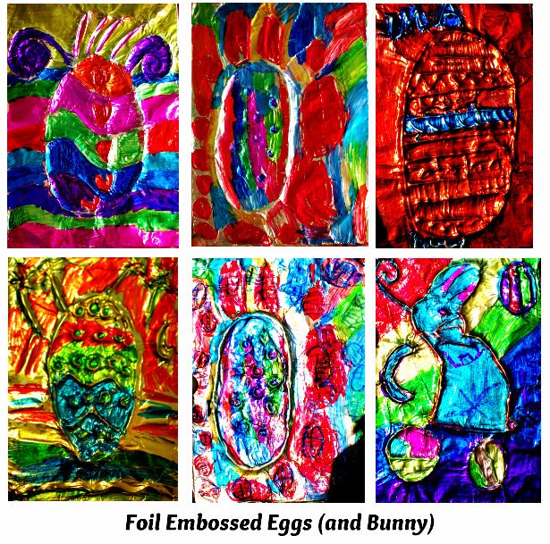
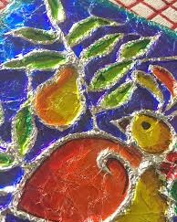
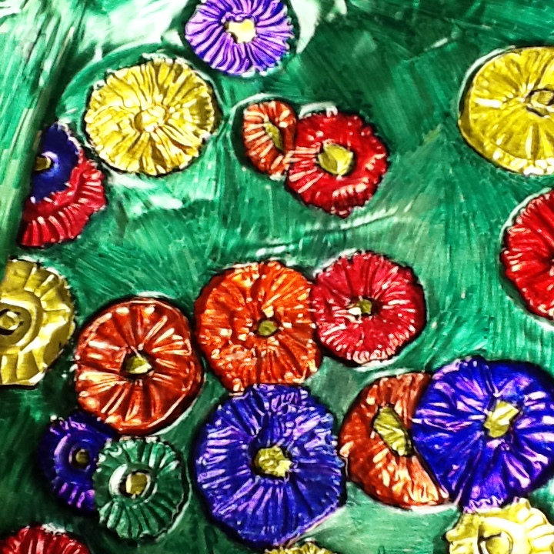
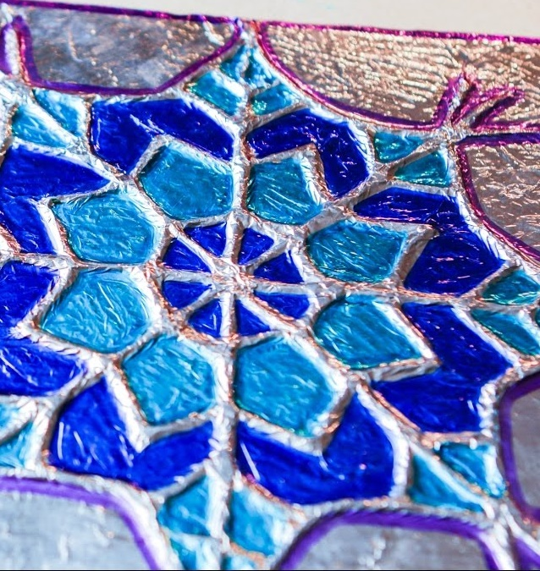
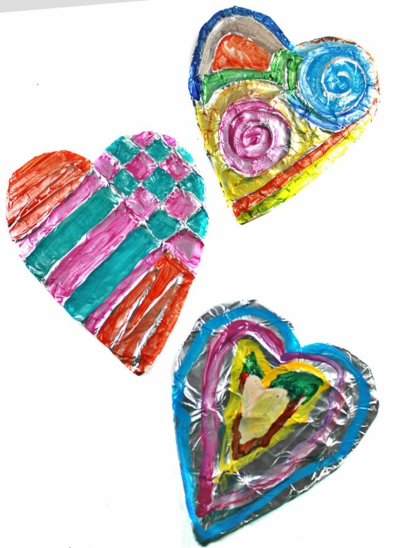
Na inšpiráciu ☺ ...

Slide 7
Permanentné fixky si môžete kúpiť napr. tu:
https://www.sashe.sk/MaterialPreTvorilky/detail/permanentne-fixky-s-2-hrotmi
https://www.maliarskeplatno.sk/umelecke-potreby-fixky-giotto-decor-metal-5-farieb-pg452900
Ako na to si môžete pozrieť tu:
https://www.youtube.com/watch?v=VjxarYbb2_Y (reliéf z lepidla)
https://www.youtube.com/watch?v=F_ahwLyNT7E (maľovanie)
https://www.youtube.com/watch?v=wqS14V80mok (reliéf z vlny)
Obrázky:
https://sk.pinterest.com/
https://www.google.sk/
Prajem vám príjemné tvorenie ☺ !

